Slide 1

HỖN HỢP
KHOA HỌC

Slide 2

Khoa học
KIỂM TRA
?
Các chất có thể tồn tại ở những thể nào?
Các chất có thể tồn tại ở thể rắn, thể lỏng hoặc thể khí.
Với điều kiện như thế nào thì các chất có thể chuyển từ thể này sang thể khác?
Khi nhiệt độ thay đổi thì một số chất có thể chuyển từ thể này sang thể khác.

Slide 3
Chất rắn có đặc điểm gì? Nêu ví dụ?
 Có hình dạng nhất định
Khoa học
KIỂM TRA

Slide 4
Khoa học
KIỂM TRA
Chất lỏng có đặc điểm gì? Nêu ví dụ?
 Không có hình dạng nhất định, có hình dạng của vật chứa nó, nhìn thấy được

Slide 5
Chất khí có đặc điểm gì? Nêu ví dụ?
 Không có hình dạng nhất định, chiếm toàn bộ vật chứa nó, không nhìn thấy được.
Khoa học
KIỂM TRA

Slide 6
Khoa học
HỖN HỢP
HOẠT ĐỘNG 1
Tạo hỗn hợp gia vị

Slide 7
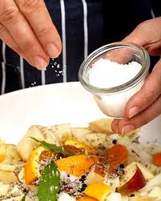
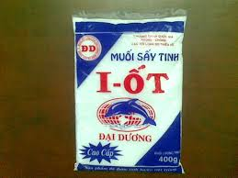
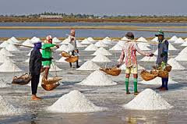
Các em hãy xem những hình ảnh sau
MUỐI

Slide 8
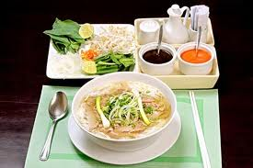
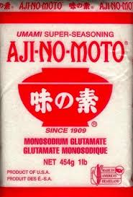
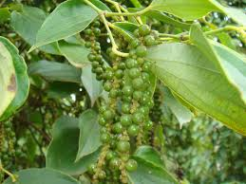
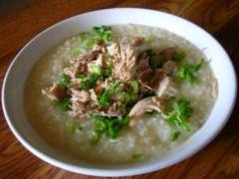
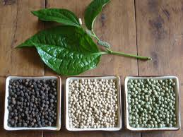
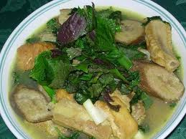
MÌ
CHÍNH
TIÊU

Slide 9
Khoa học
HỖN HỢP
Các em đã biết muối, mì chính, tiêu... nếu các chất này trộn lẫn vào thì được gọi là gì ? Tính chất của nó như thế nào?
Học sinh bày tỏ ý kiến

Slide 10
Khoa học
HỖN HỢP
Để trả lời câu hỏi trên các em sẽ
THẢO LUẬN NHÓM ĐÔI
Các em được thí nghiệm và ghi vào phiếu học tập theo yêu cầu

Slide 11
PHIẾU HỌC TẬP
Tên và đặc điểm của từng chất tạo ra hỗn hợp | Tên hỗn hợp và đặc điểm của hỗn hợp
1.Muối :
Màu trắng, vị mặn
2. Mì chính: (bột ngọt)
Hỗn hợp gia vị có màu trắng lẫn màu đen, có vị mặn, ngọt, cay.
Màu trắng, vị ngọt lợ
3. Hạt tiêu (giã nhuyễn):
Màu đen, vị cay
Slide 11

Slide 12
Khoa học
HỖN HỢP
KẾT LUẬN
THẢO LUẬN
( thí nghiệm)
TRÌNH BÀY

Slide 13
Khoa học
HỖN HỢP
Các em vừa trình bày xong.
Vậy hỗn hợp gọi là gì ?
Hỗn hợp là hai hay nhiều chất trộn với nhau tạo thành. Trong hỗn hợp, mỗi chất vẫn giữ nguyên tính chất của nó.

Slide 14
Khoa học
HỖN HỢP
Các em vừa trình bày: Muối, mì chính, tiêu trộn vào nhau gọi là hỗn hợp. Vậy không khí có phải là hỗn hợp không?
Không khí là một hỗn hợp vì trong không khí có bụi, khói và một số chất khác.

Slide 15
Khoa học
HỖN HỢP
Em hãy kể một số hỗn hợp nào mà em biết.
Gạo và cám
Gạo và sạn
Xi măng và cát

Slide 16
Khoa học
HỖN HỢP
HOẠT ĐỘNG 3
Tách các chất ra khỏi hỗn hợp

Slide 17
Khoa học
HỖN HỢP
Trò chơi: Ai nhanh, ai đúng?
Mỗi hình dưới đây ứng với việc sử dụng phương pháp nào để tách các chất ra khỏi hỗn hợp

Slide 18
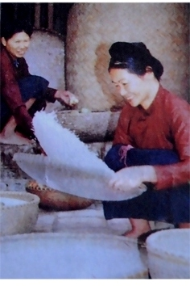
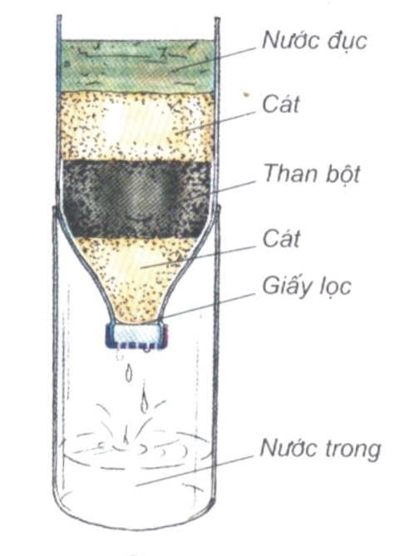
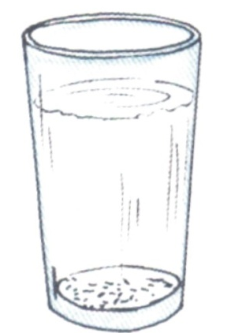
Sàng, sẩy
Lọc
Làm lắng
1
2
3

Slide 19
Khoa học
HỖN HỢP
Nhóm 1
Tách nước ra khỏi hỗn hợp nước
và cát trắng.
Nhóm 2
THẢO LUẬN NHÓM
Tách dầu ăn ra khỏi hỗn hợp
nước và dầu ăn.
Nhóm 3
Tách gạo ra khỏi hỗn hợp gạo và sạn

Slide 20
Khoa học
HỖN HỢP
PHIẾU HỌC TẬP
Nhóm: . . .
-Tách . . . . . . . . . ra khỏi hỗn hợp. . . . . . . . . . . . .
-Chuẩn bị: . . . . . . . . . . . . . . . . . . . . . . . . . . . . . . .
-Cách tiến hành :. . . . . . . . . . . . . . . . . . . . . . . . . . . . . . . . . . . . . . . . . . . . . . . . . . . . . . . . . . . . . . . . . . . . . . . . . . . . . . . . . . . . . . . . . . . . . . . . . . . . . . . . . .

Slide 21
Khoa học
HỖN HỢP
KẾT LUẬN
THẢO LUẬN
TRÌNH BÀY

Slide 22
Khoa học
HỖN HỢP
1.Tách nước ra khỏi hỗn hợp nước và cát trắng.
Chuẩn bị: hỗn hợp nước và cát trắng, phểu giấy lọc, bông gòn.
Cách tiến hành: Đổ hỗn hợp trên phểu, nước chảy qua phểu xuống chai, còn cát trắng ở lại trên phểu.

Slide 23
Khoa học
HỖN HỢP
2.Tách dầu ăn ra khỏi hỗn hợp nước và dầu ăn.
Chuẩn bị: Dầu ăn, nước, cốc đựng hỗn hợp, muỗng
Cách tiến hành: Đổ hỗn hợp nước và dầu ăn vào chung 1 cái cốc, để một lúc nước lắng xuống, dầu ăn nổi trên nước rồi dùng muỗng vớt lớp dầu ăn.

Slide 24
Khoa học
HỖN HỢP
3.Tách gạo ra khỏi hỗn hợp gạo và sạn
Chuẩn bị: Hỗn hợp gạo và sạn, nước, rá vo gạo, chậu.
Cách tiến hành: Đổ hỗn gạo và sạn vào rá. Dùng tay đãi gạo trong chậu nước, sạn lắng xuống đáy rá, ta bốc gạo ở phần trên.

Slide 25
Khoa học
HỖN HỢP
Củng cố
Thế nào là hỗn hợp?
- Hai hay nhiều chất trộn lẫn với nhau có thể tạo thành hỗn hợp. Trong hỗn hợp, mỗi chất vẫn giữ nguyên tính chất của nó.
- Có nhiều cách để tách các chất ra khỏi hỗn hợp của nó: sàng, sảy; lọc, làm lắng.

Slide 26
Khoa học
HỖN HỢP
Nhận xét-Dăn dò
Về nhà xem lại bài và học thuộc bài.
Chuẩn bị: Dung dịch.

